Slide 1
1）确认模拟正确性，去掉穿越不过去的本底事例。direct passage是去掉穿不过3层2.5厘米厚（考虑角度）PS，Pileup是去掉穿不过一层。
2）给出加出依次加energy cut和TOF cut下的本底情况比较

Slide 2
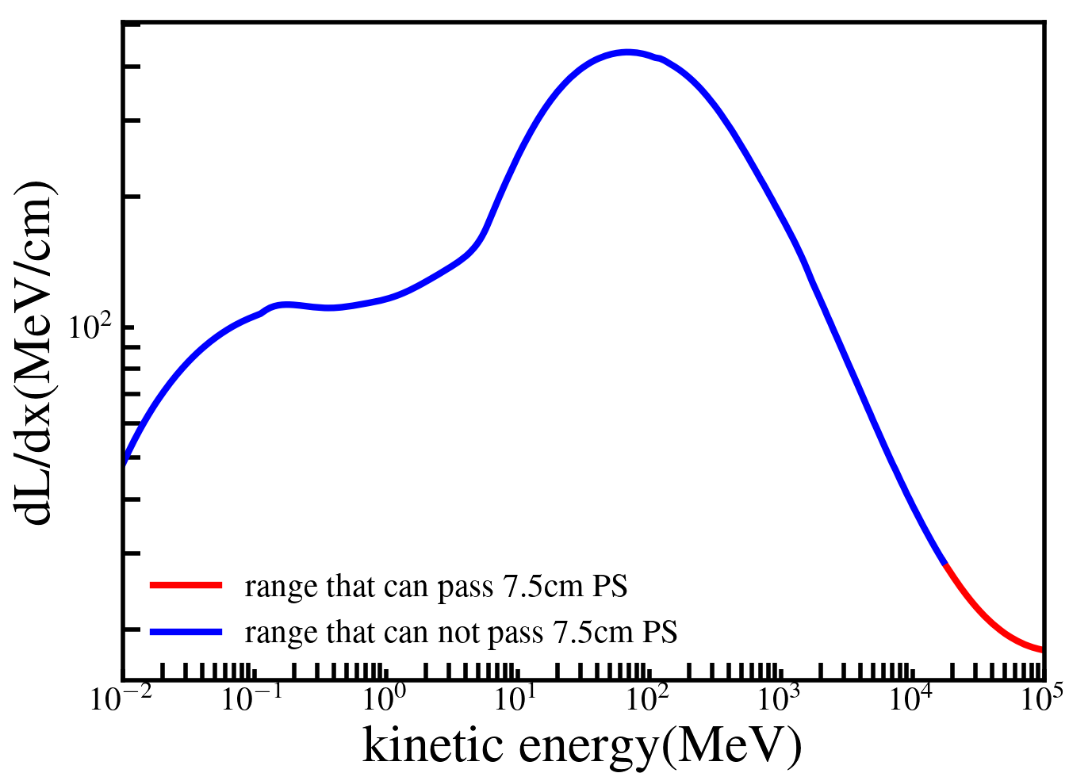
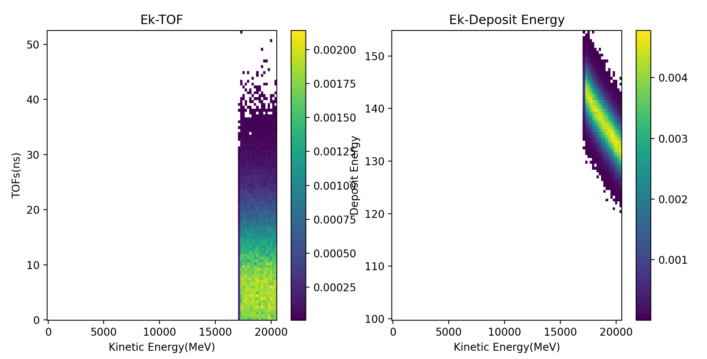
代码bug修正：按照dE/dx 做cut，而非dL/dx
Sample Kinetic energy(Ek)
Get dE/dx
Get dLdx
iron
输出检查
Calculate Deposit energy(E)
Calculate Light yeild energy(L)
图一.模拟产生的 Iron的TOF 以及 Deposit Energy 与初动能的关系，可以发现存活下来的iron动能范围在1e4 附近，cut起效了
Check if Ek>1.5*E
Y
N
L’ = L
L’ = 0

Slide 3
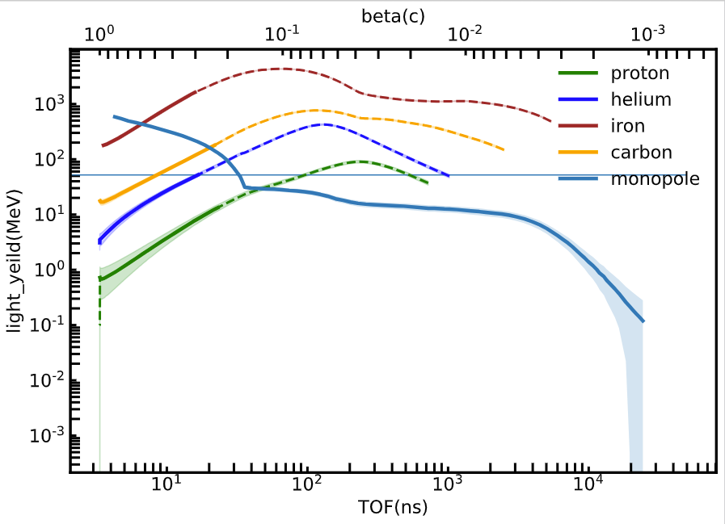
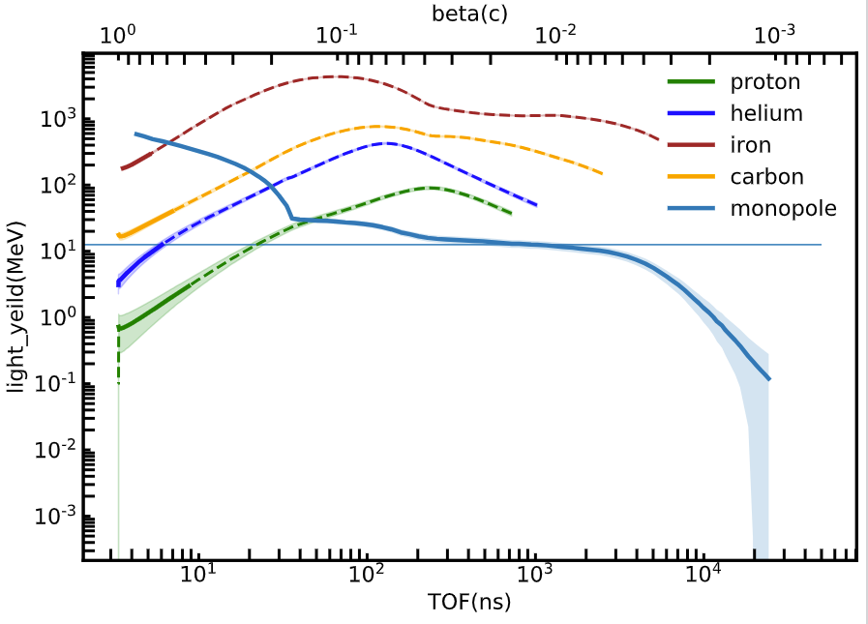
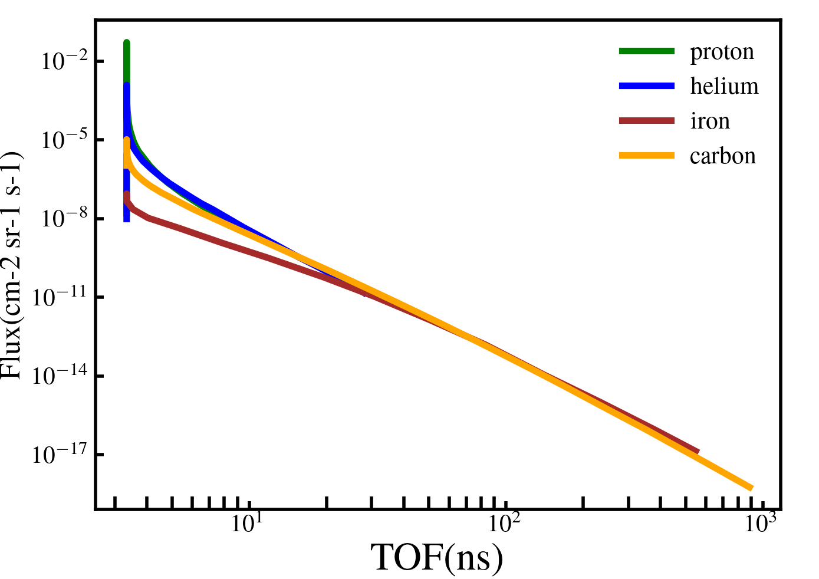
Bug修复前后结果分析比较
为了验证代码，先考虑在小角度下入射的情况。 模拟前根据输入可以对输出做出预测。
修复前
修复后
图一: 输入的不同粒子的速度(TOF)与其能量沉积(dL/dx*10cm)的关系，实线部分表示能够穿过7.5cm的PS对应的范围，修复前后指的是实线范围计算方法由dL/dx给出还是由dE/dx给出，灰色部分为2sigma的能量分辨率对应范围
预期：
高速的 iron, carbon的TOF以及能量与磁单极子可能产生偶然符合。
修复后偶然符合的速度范围以及符合率会变小。
根据右侧的通量谱(横坐标转换为了TOF), iron符合率应该为1e-8 cm-2 sr-1 s-1量级,carbon 的符合率在1e-6 cm-2 sr-1 s-1量级

Slide 4
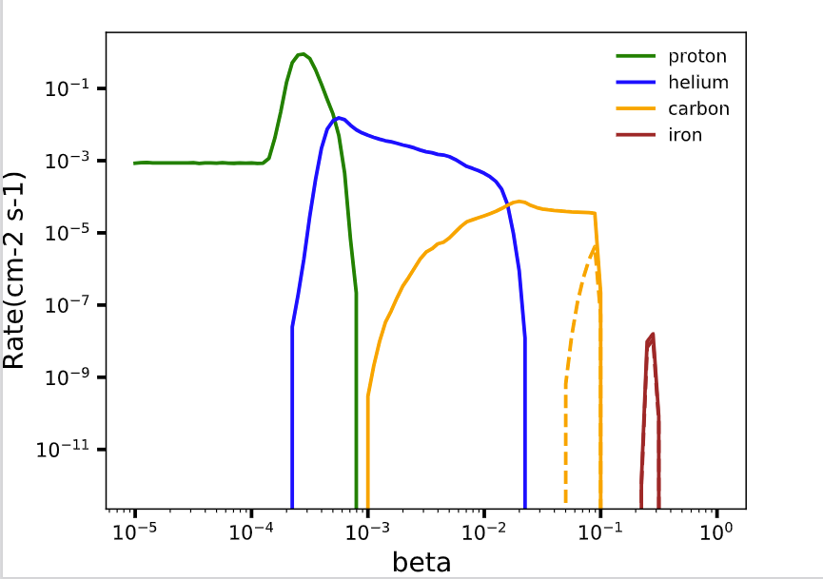
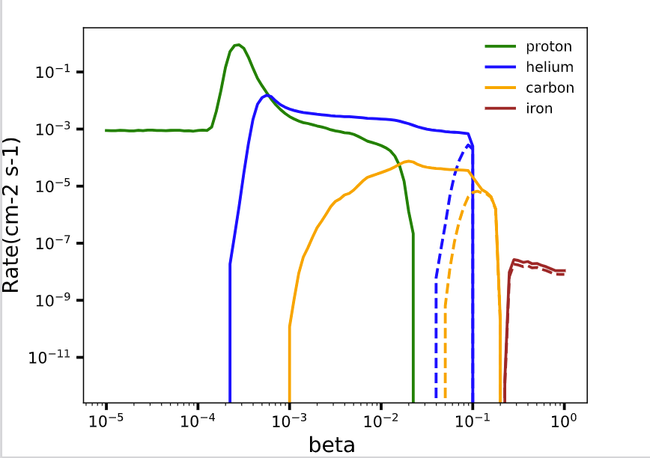
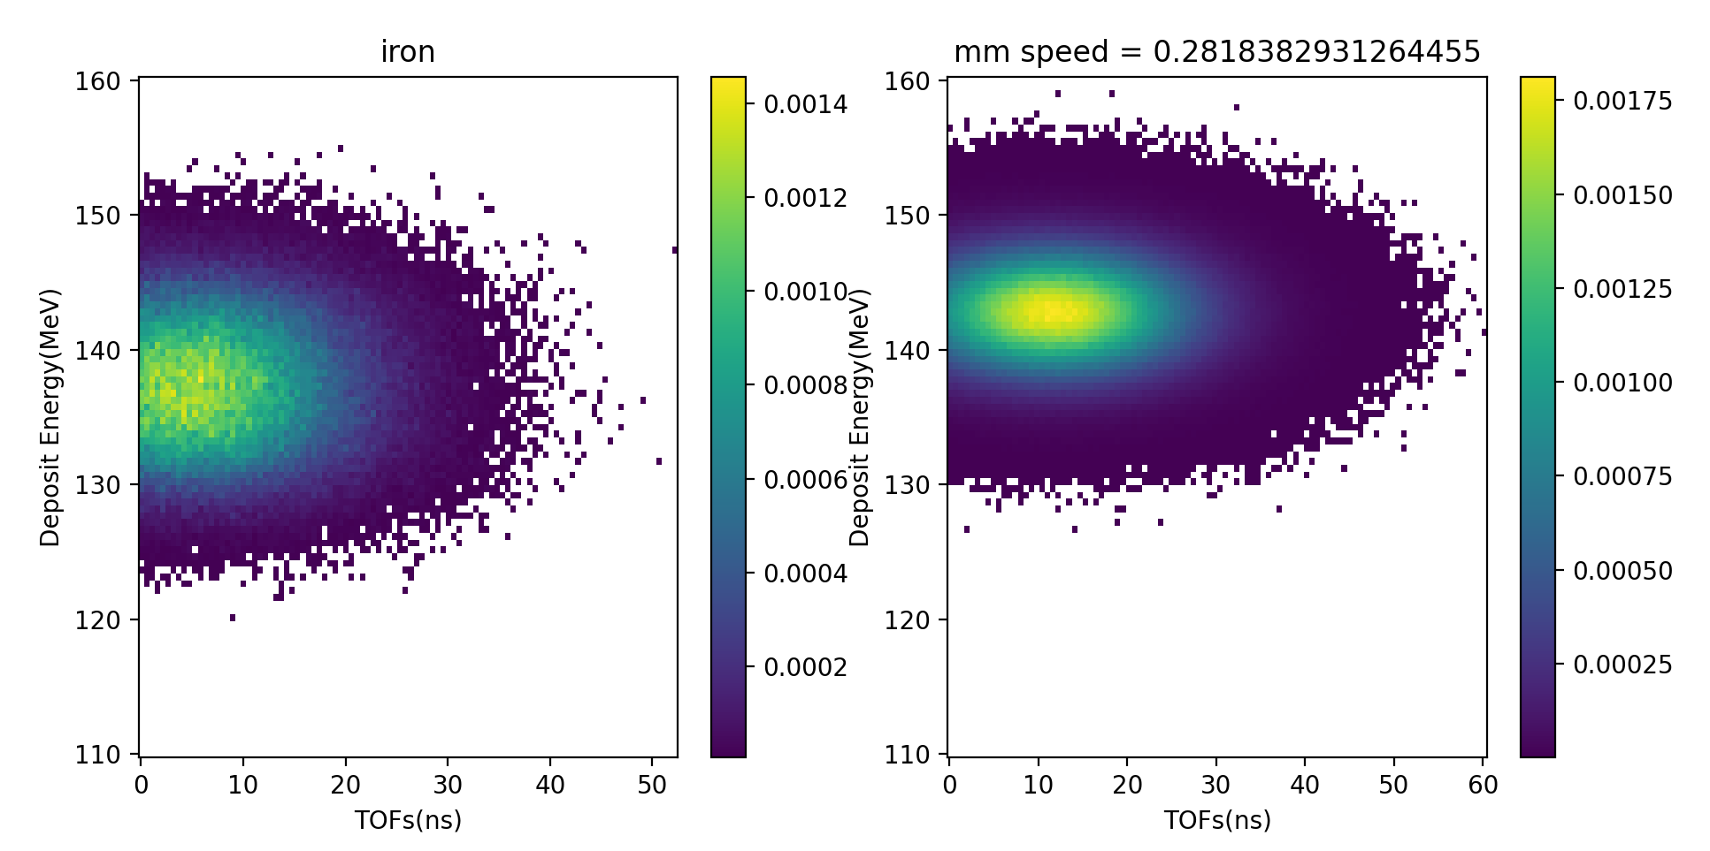
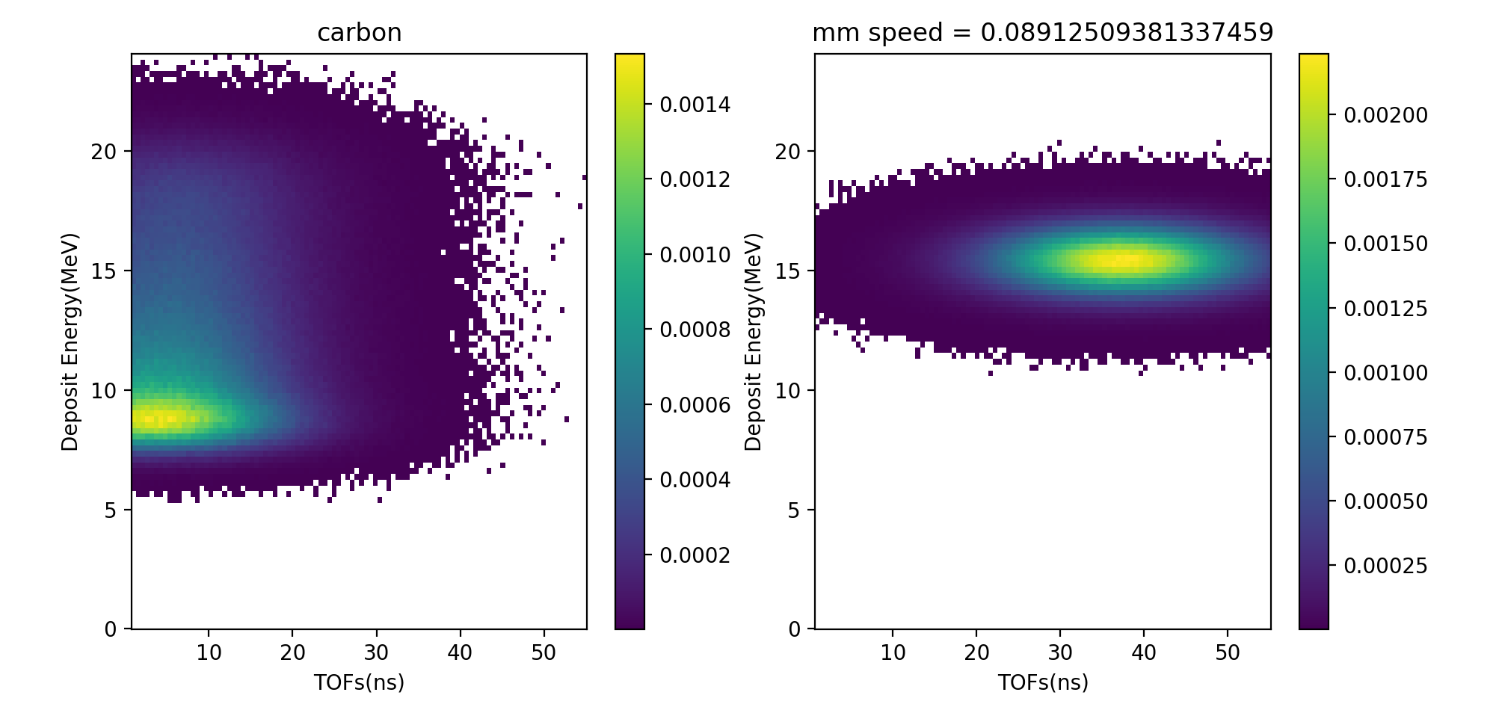
图二. 小角度下的背景谱
实线为只考虑能量cut得到的背景谱,虚线为同时考虑能量和TOF得到的背景谱。最终的particle rate由虚线决定
修复后
修复前
图三. 修复后模拟产生的 Iron 以及Carbon 和 某一速度的monopole TOFs & Deposit Energy二维分布
Iron
Carbon
能量分辨率~6%, 能量中心值~138MeV,能量展宽~8.5MeV

Slide 5
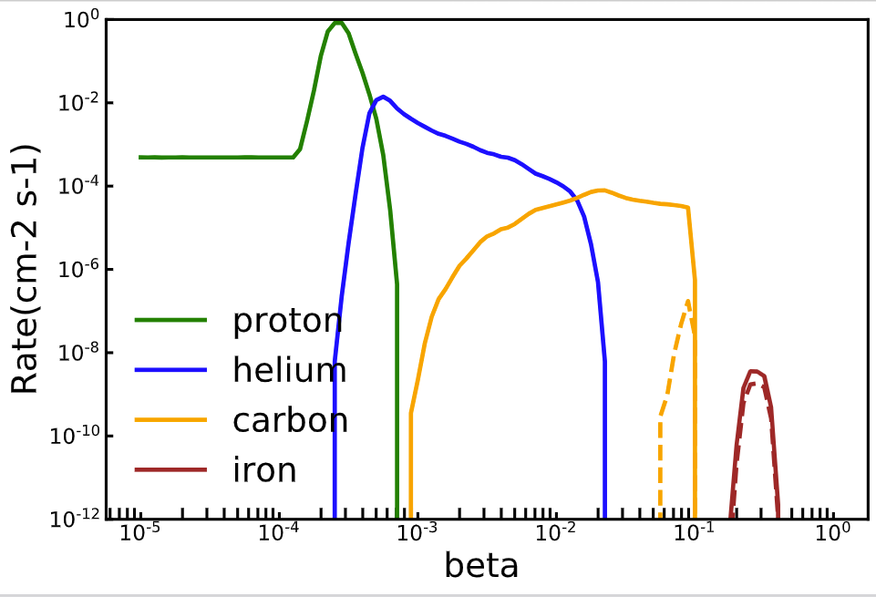
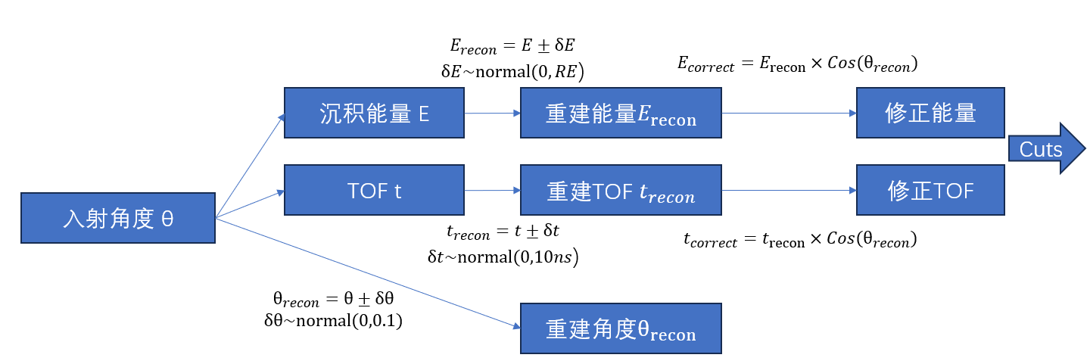
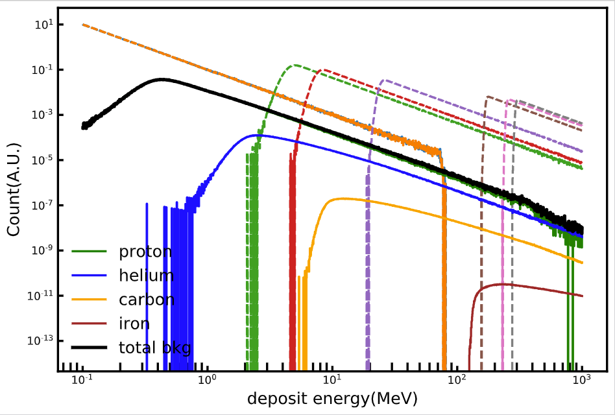
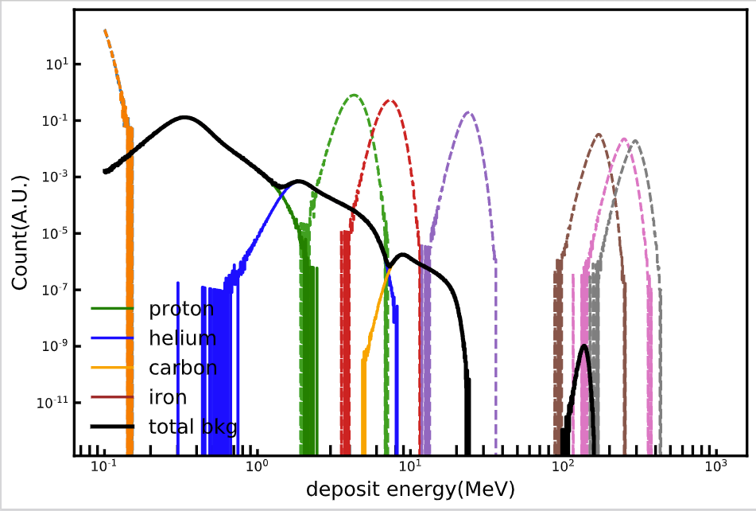
全部角度下模拟结果
考虑分辨率为$δθ=0.1×\cos\left(θ\right),$对大角度下的事例进行修正。
角度修正前
角度修正后

Slide 6
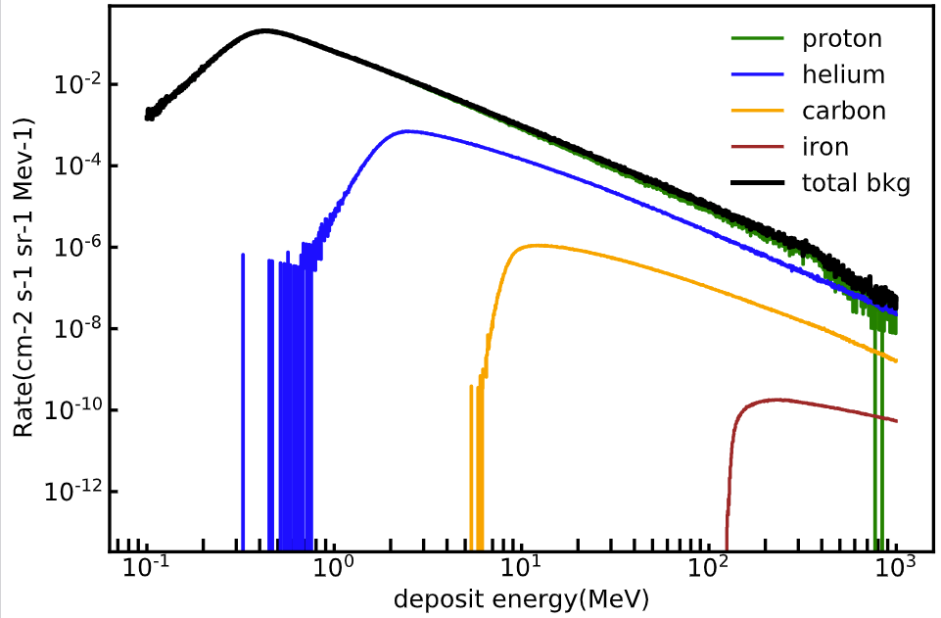
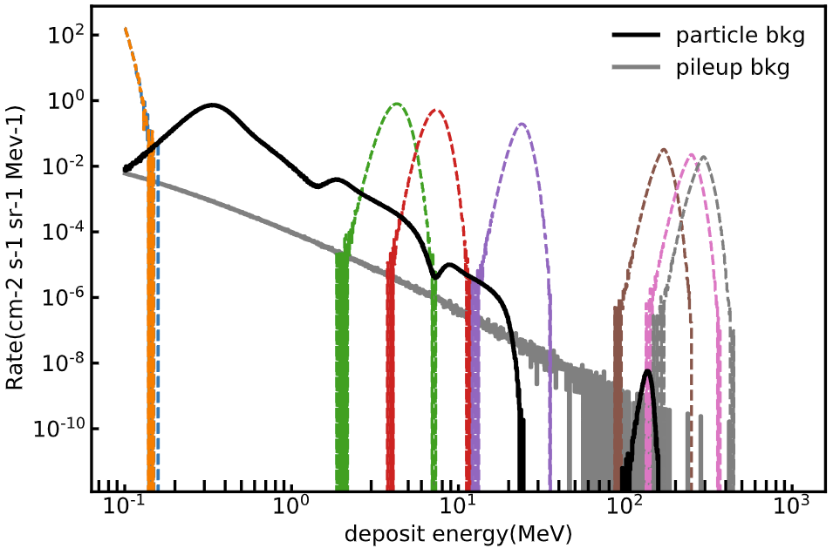
Pile up的分析
Pile up指的是不同背景粒子形成了类似于单一粒子的事例。
文章中关于pile up 的计算公式是：
$$R_{pileup}\left(θ\right)=\frac{1}{2}{\left(\iint{{\int{ε(E)}R}_{ion}\left(Ω^{′},E\right)}dΩ^{′}dE\right)}^{2}\frac{2πd^{2}}{{\left(\cos{θ}\right)}^{3} }Δt_{PS}$$
$$R_{pileup}=\int_{0}^{θ_{max}}{R_{pileup}\left(θ\right)sin⁡(θ)dθ}=π{\left(\iint{{\int{ε(E)}R}_{ion}\left(Ω^{′},E\right)}dΩ^{′}dE\right)}^{2}Δt_{PS}×\left(\frac{d^{2}}{{\left(\cos{θ_{max}}\right)}^{2}}−d^{2}\right)=A×\left(S −d^{2}\right)\sim AS\sim {3×10}^{−3}(cm^{−2}sr^{−1}s^{−1})$$
解析上看, 在设置最大角度为80°的情况下,pile up 背景率在${3×10}^{−3}(cm^{−2}sr^{−1}s^{−1})$量级
模拟上，可以认为pile up 随角度发生的概率分布为：
$C×\frac{sin⁡θ}{{\left(\cos{θ}\right)}^{3}}$,
其中C为归一化常数。Pile的能谱为所有角度入射情况下对应的能谱,对于该能谱的任意一个能量, 其应该按照$C×\frac{sin⁡θ}{{\left(\cos{θ}\right)}^{3}}$分布被随机修正到对应能量处，利用蒙卡方法可以得到修正之后的能谱。
周六报告的内容中存在一个问题: 对于Rion的计算,应该是先计算修正能谱,再在磁单极子速度范围内积分,再求平方。而周六的报告中我是先求的平方，再在磁单极子速度范围内积分
$$\int{{\left(ε\left(E\right)R\left(E\right)\right)}^{2}dE}$$
$${（\int{ε\left(E\right)R\left(E\right)dE}）}^{2}$$
×
√

Slide 7
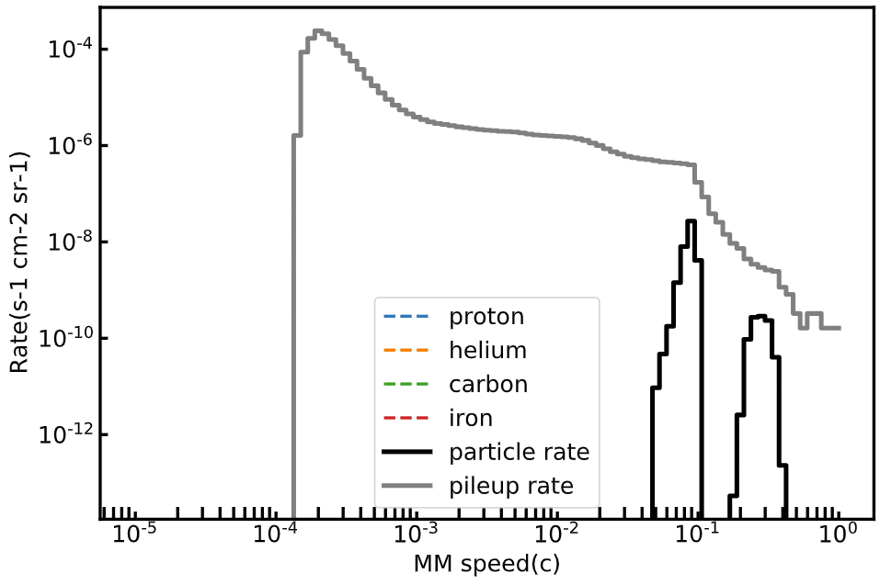
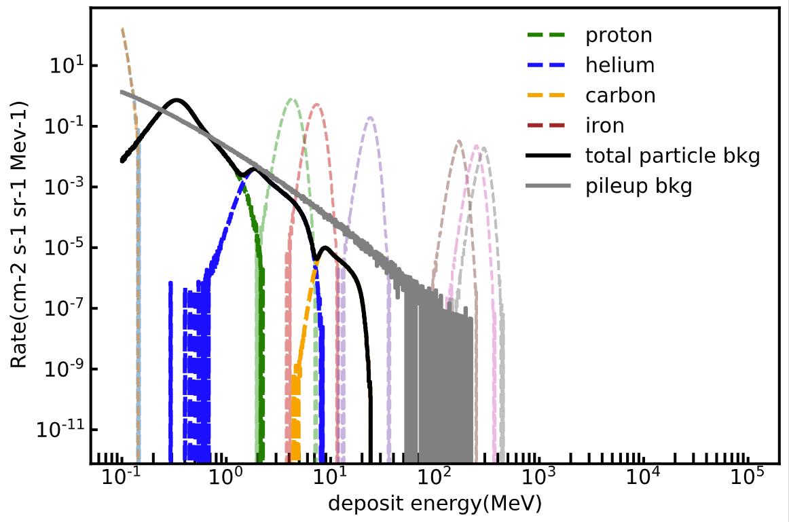
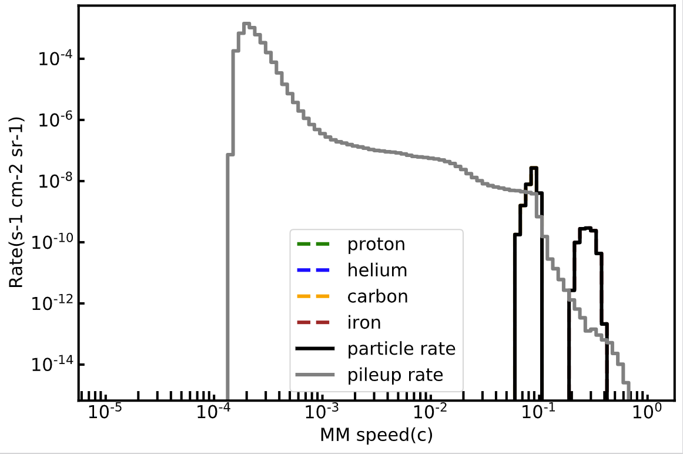
Pile up 与Direct passage比较
能谱
对不同速度的mm的背景率
错误
正确

Slide 8
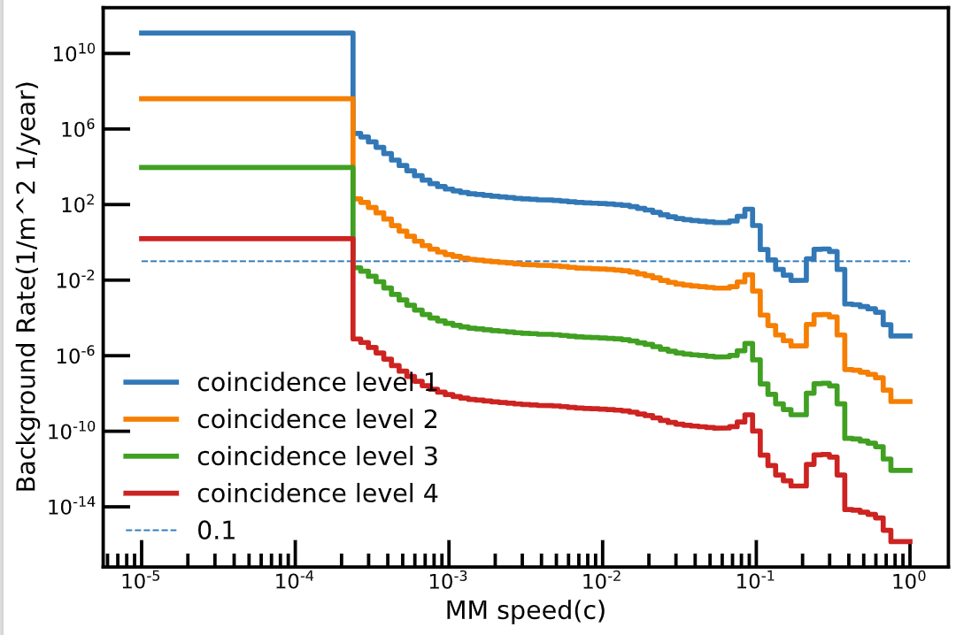
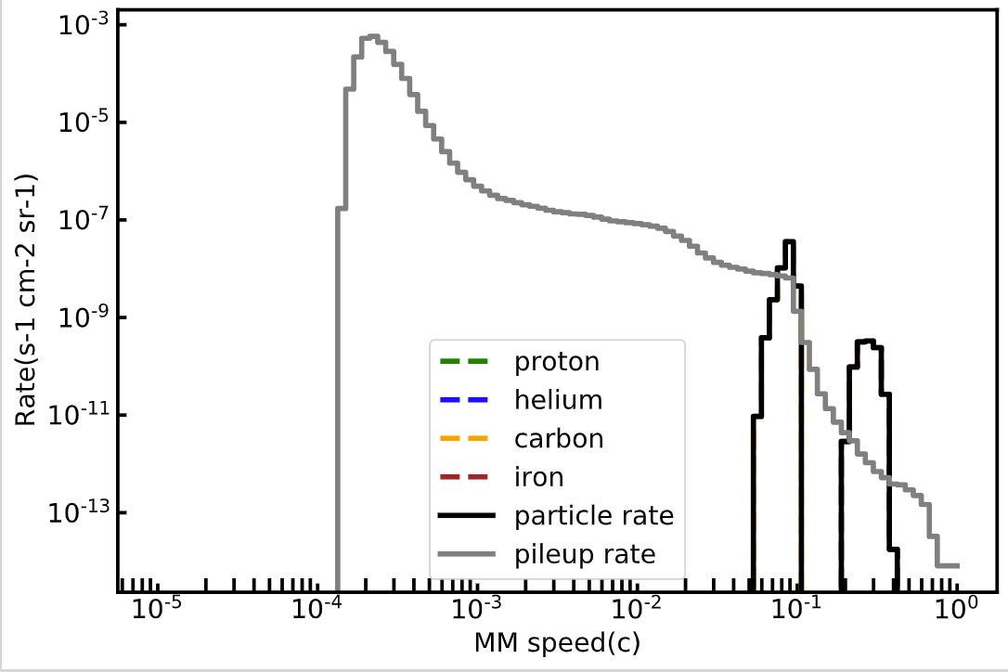
之前Coil 的热噪声配置文件由于莫名原因被改为了168Hz,导致计算的背景率太高。修改为6.8Hz之后和之前结果保持了一致
Number of coil | Probability(Pc)
1 | 0.00068
2 | 2.312e-07
3 | 5.240e-11
4 | 8.908e-15
5 | 1.373e-22
Time range = 60*60*24*365 = 3153600
$$R=P_{c}∗2π∗\frac{R_{ps}∗∆t}{∆t}=8.9∗{10}^{−15}∗2π∗{10}^{−3}\left(cm^{−2}s^{−1}\right)=8.9∗{10}^{−15}∗2π∗{10}^{−3}∗{10}^{4}∗3153600\left(m^{−2} year^{−1}\right)=1.76∗{10}^{−6}(m^{−2} year^{−1})$$

Slide 9
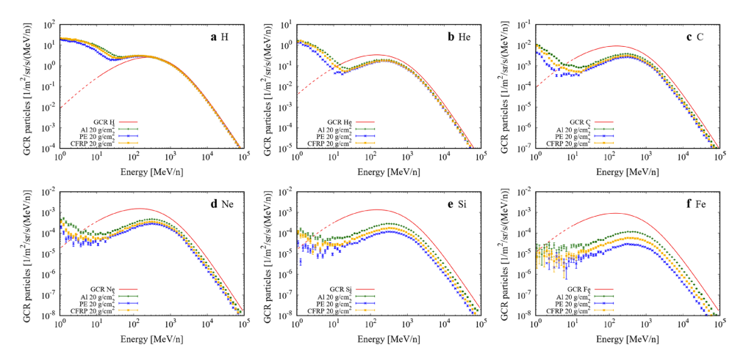
Secondary Particle 的影响
次级粒子的影响确实不可忽略

